Slide 1
ИССЛЕДОВАТЕЛЬСКАЯ РАБОТА «Длина окружности и площадь круга»

Slide 2
ЦЕЛЬ: РАСШИРИТЬ СВОИ ЗНАНИЯ ОБ ОКРУЖНОСТИ И КРУГЕ. Изучить формулы длины окружности и площади круга

Slide 3
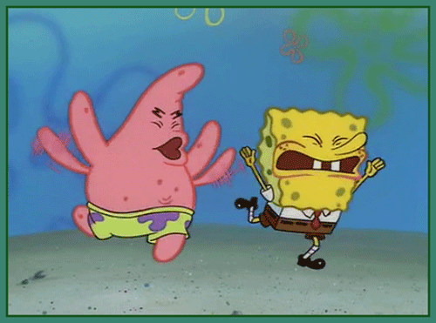
ЗАДАЧИ:
1)Познакомиться с числом π. 2)Изучить формулы длины окружности и площадь круга. 3)Изучить историю π. 4)Найти способы запоминания числа Пи.

Slide 4
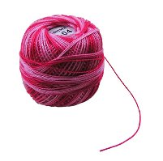
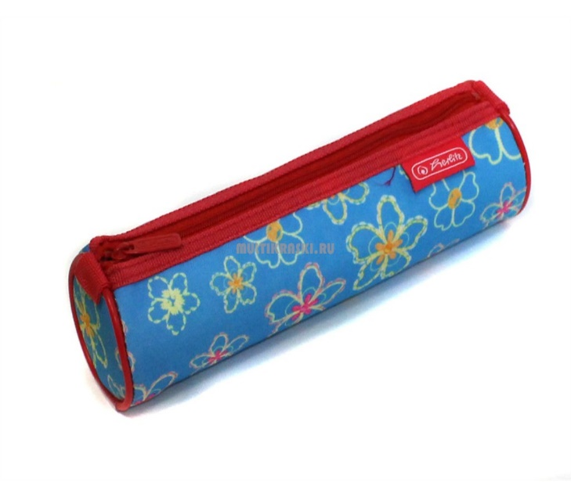
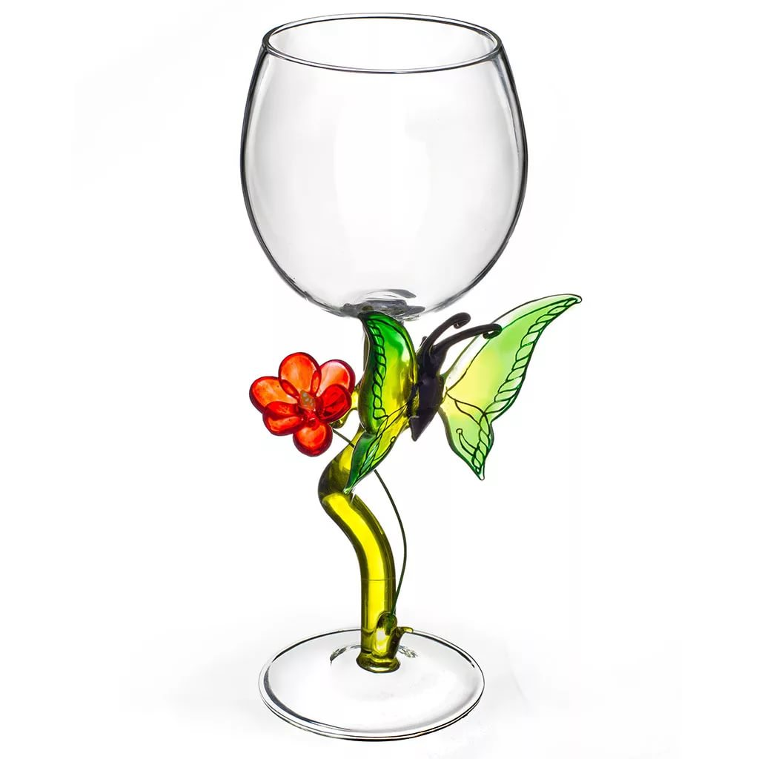
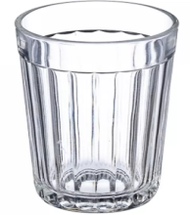
ОБОРУДОВАНИЕ: Круглые предметы(стакан, бокал, пенал, обруч…), линейка, нитка.

Slide 6
Ход работы:
№ | предмет | D (ДИАМЕТР) | R (РАДИУС) | С (ДЛИНА ОКРУЖНОСТИ) | ОТНОШЕНИЕ C/d
1 | скотч | 4,5см | 2,25см | 14,1см | 3,1(3) (приб.)
2 | банка | 6,2см | 3,1см | 19,45см | 3,14…
3 | Коробка леденцов | 10см | 5см | 31,45см | 3,14…
П=3,1415926535…

Slide 7
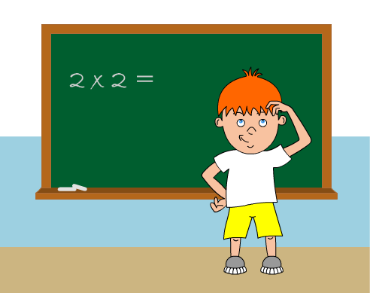
ЧИСЛО ПИ - МАТЕМАТИЧЕСАЯ ПОСТОЯННАЯ, РАВНАЯ ОТНОШЕНИЮ длины окружности к её диаметру. Равна приблизительно 3,1415926535…

Slide 8
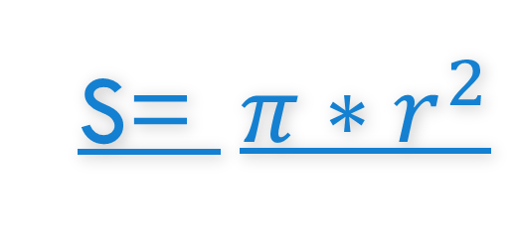
ппп
Площадь круга
№ | Предмет | R (радиус) | S (площадь круга)
1 | Бокал | 3,2см | 32,15см
2 | Пенал | 2см | 12,56см
3 | Стакан | 4,2см | 55,38см

Slide 9
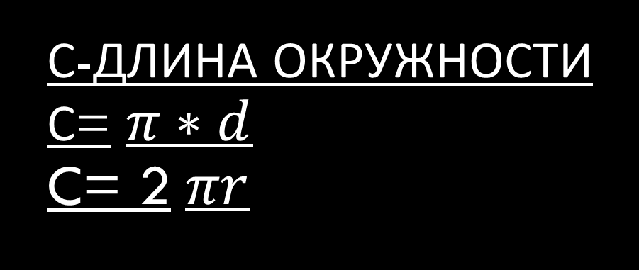
ФОРМУЛЫ ДЛИНЫ ОКРУЖНОСТИ: С-ДЛИНА ОКРУЖНОСТИ С=$π∗d$ c= 2$πr$ s= $π∗r^{2}$ - ПЛОЩАДЬ КРУГА

Slide 10
Чему равняется число Пи? 3.141592653589793238462643383279502884197169399375105820974944592307816406286208­998628034825342117067982148086513282306647093844609550582231725359408128481117450­284102701938521105559644622948954930381964428810975665933446128475648233786783165­271201909145648566923460348610454326648213393607260249141273724587006606315588174­881520920962829254091715364367892590360011330530548820466521384146951941511609433­057270365759591953092186117381932611793105118548074462379962749567351885752724891­227938183011949129833673362440656643086021394946395224737190702179860943702770539­217176293176752384674818467669405132000568127145263560827785771342757789609173637­178721468440901224953430146549585371050792279689258923542019956112129021960864034­418159813629774771309960518707211349999998372978049951059731732816096318595024459­455346908302642522308253344685035261931188171010003137838752886587533208381420617­177669147303598253490428755468731159562863882353787593751957781857780532171226806­613001927876611195909216420198938095257201065485863278865936153381827968230301952­035301852968995773622599413891249721775283479131515574857242454150695950829533116­861727855889075098381754637464939319255060400927701671139009848824012858361603563­707660104710181942955596198946767837449448255379774726847104047534646208046684259­069491293313677028989152104752162056966024058038150193511253382430035587640247496­473263914199272604269922796782354781636009341721641219924586315030286182974555706­749838505494588586926995690927210797509302955321165344987202755960236480665499119­881834797753566369807426542527862551818417574672890977772793800081647060016145249­192173217214772350141441973568548161361157352552133475741849468438523323907394143­334547762416862518983569485562099219222184272550254256887671790494601653466804988­627232791786085784383827967976681454100953883786360950680064225125205117392984896­084128488626945604241965285022210661186306744278622039194945047123713786960956364­37………………………………………….

Slide 11
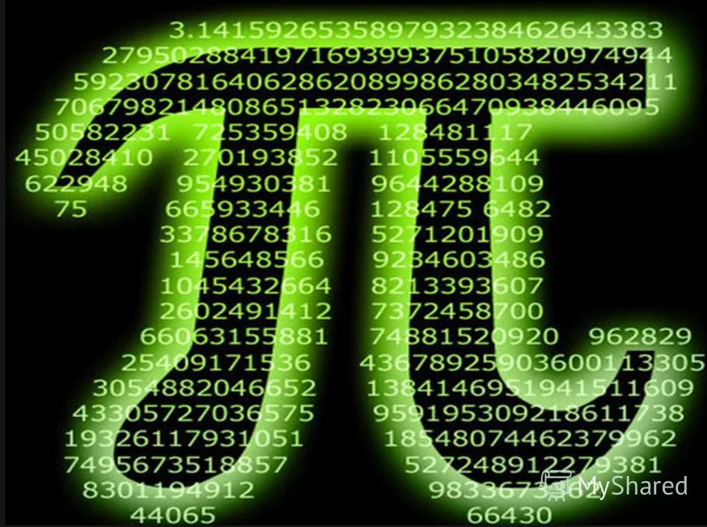
Способ запоминания числа Пи.

Slide 12
День рождения числа $π$ : 14 Марта.

Slide 13
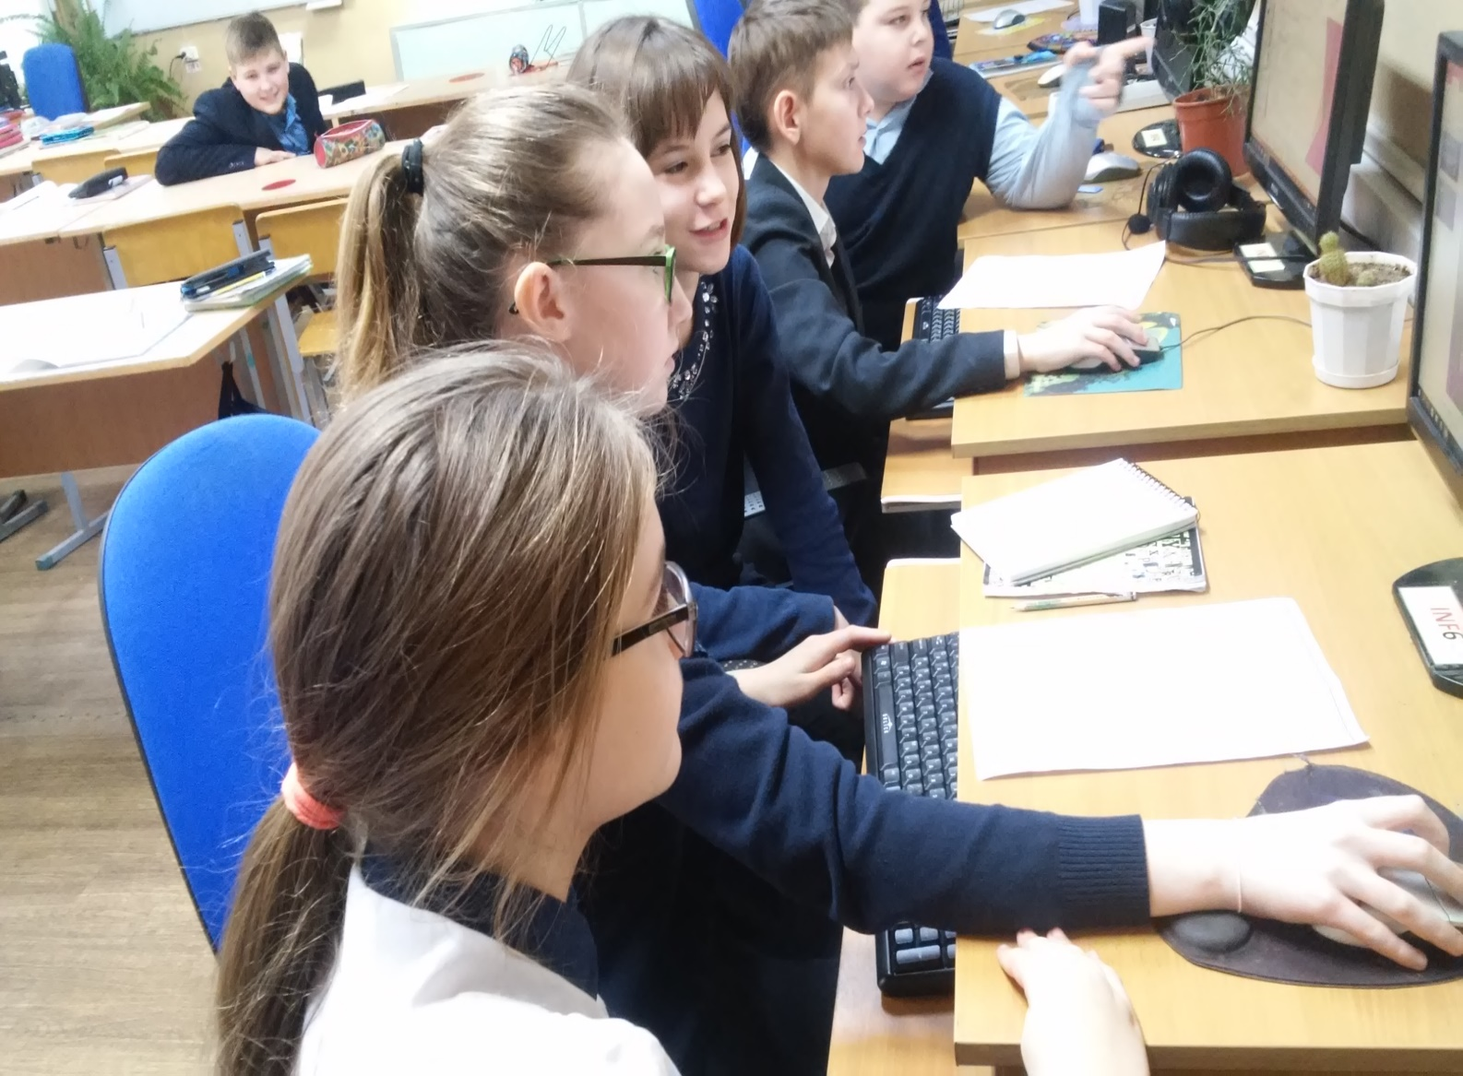
Выполнили работу: КОМАНДА «КОСМИЧЕСКИЕ МАТЕМАТИКИ» Евдокимова еЛизавета, Полевая Екатерина, Мельников Роман, Алешина Алина.

